Slide 1






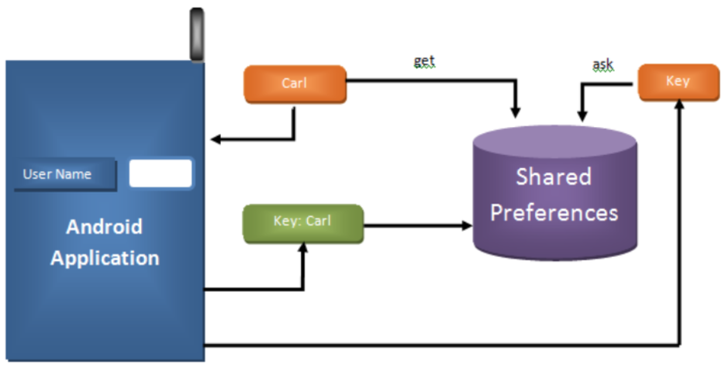


Hello World!
TRƯỜNG ĐẠI HỌC BÁCH KHOA​
KHOA ĐIỆN TỬ - VIỄN THÔNG​
Báo cáo tuần
Môn: Lập trình đa nền tảng
SHARED PREFERENCES TRONG FLUTTER - LƯU TRỮ DỮ LIỆU ĐƠN GIẢN
Sinh viên thực hiện:
Trần Quang Khánh - 22KTMT1 - 160220220
Hồ Nguyên Tâm - 22KTMT1 - 106220233
Giảng viên hướng dẫn:
TS. Nguyễn Duy Nhật Viễn

Slide 2


Mục lục
Nguyên lý hoạt động của SharedPreferences
Demo ứng dụng
So sánh với các phương thức lưu trữ khác
Xử lý lỗi và best practices
NỘI DUNG

Slide 3
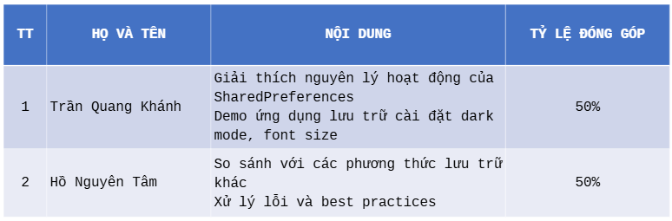
Phân công công việc

Slide 4
Mục lục
Nguyên lý hoạt động của SharedPreferences
Demo ứng dụng
So sánh với các phương thức lưu trữ khác
Xử lý lỗi và best practices
MỤC LỤC

Slide 5
Nguyên lý hoạt động của SharedPreferences
SharedPreferences là cơ chế lưu trữ dữ liệu dạng cặp khóa - giá trị (key-value)
Cho phép lưu và truy xuất các thông tin nhỏ, có tính cài đặt hoặc trạng thái.
Ứng dụng: chế độ hiển thị (dark/light mode), ngôn ngữ, tên người dùng đã đăng nhập gần nhất...
KHÁI NIỆM

Slide 6
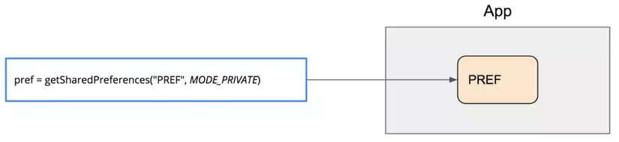
Nguyên lý hoạt động của SharedPreferences
Bước 1: Truy cập bộ nhớ thiết bị:
Dùng hàm getInstance() để kiểm tra xem bộ nhớ đã có file dữ liệu SharedPreferences hay chưa. Nếu chưa có, nó sẽ tạo mới file mặc định.
Cú pháp sử dụng:
CƠ CHẾ HOẠT ĐỘNG

Slide 7
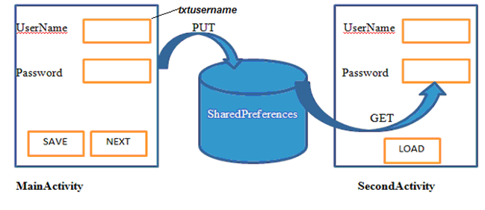
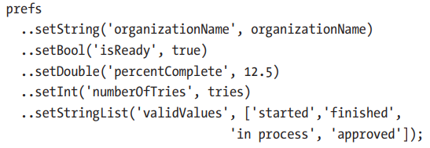
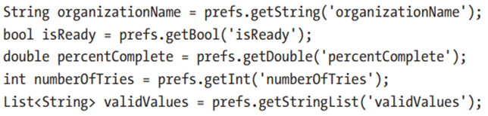
Nguyên lý hoạt động của SharedPreferences
Bước 2: Đọc/ghi dữ liệu
Dữ liệu được truy xuất và đọc theo cặp key-value.
Các thao tác này được thực hiện bất đồng bộ, tức: Thao tác đọc/ghi diễn ra trên thread phụ, giao diện chính vẫn chạy.
Ví dụ:

Slide 8
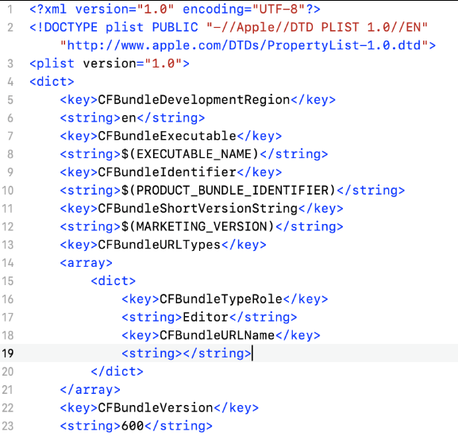
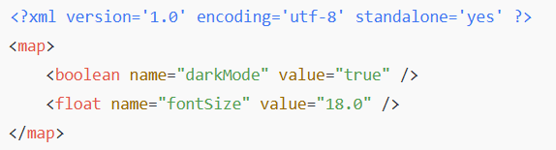
Nguyên lý hoạt động của SharedPreferences
Bước 3: Lưu xuống hệ thống tệp:
Flutter sẽ tự động gửi dữ liệu xuống nền tảng gốc:
Android: Ghi trong file .xml
IOS: lưu vào UserDefaults.
Khi gọi hàm getInstance sau này, native layer đọc file XML/UserDefaults và lưu dưới dạng key-value.

Slide 9
Mục lục
Nguyên lý hoạt động của SharedPreferences
Demo ứng dụng
So sánh với các phương thức lưu trữ khác
Xử lý lỗi và best practices
MỤC LỤC

Slide 10
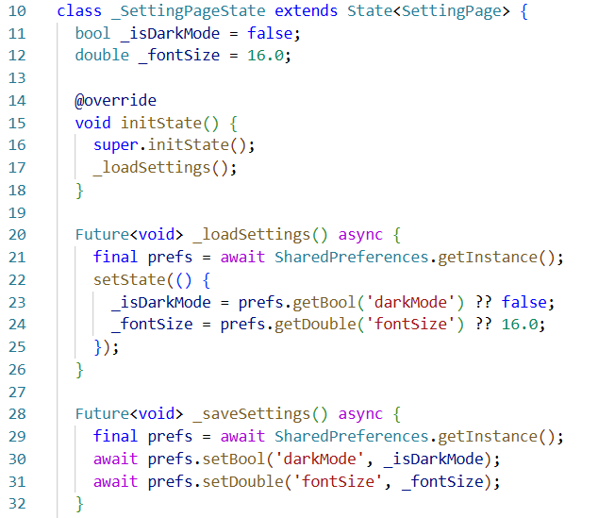
Demo ứng dụng
initState(): Gọi _loadSettings() khi mở trang và đọc dữ liệu đã lưu.
_loadSettings():
Lấy instance SharedPreferences.
Đọc key darkMode, fontSize từ bộ nhớ.
Gọi setState() để cập nhật UI.
_saveSettings():
Ghi lại giá trị _isDarkMode, _fontSize xuống bộ nhớ.
Dữ liệu lưu bất đồng bộ → không làm đơ app.

Slide 11
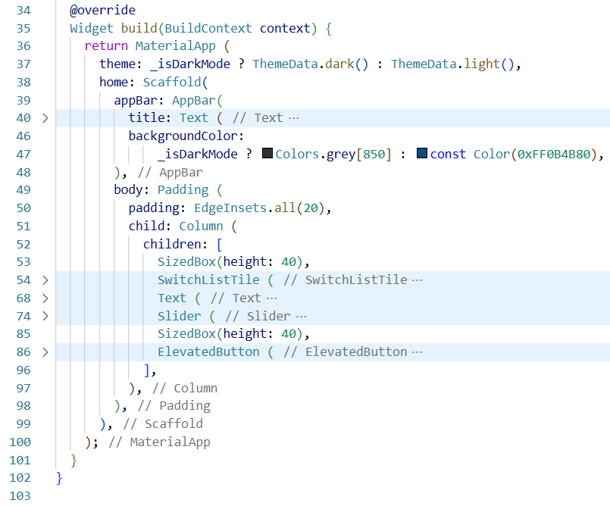
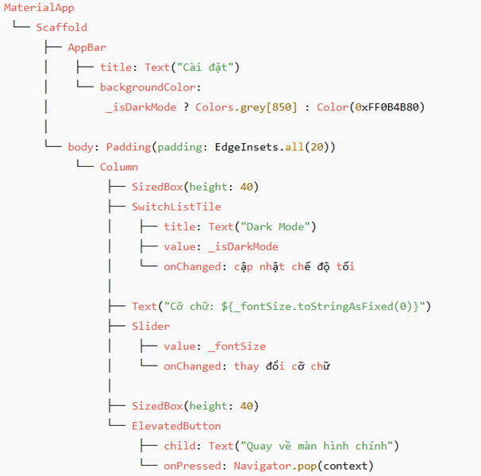
Demo ứng dụng
Cây widget hiển thị giao diện cài đặt ứng dụng (Setting):

Slide 12
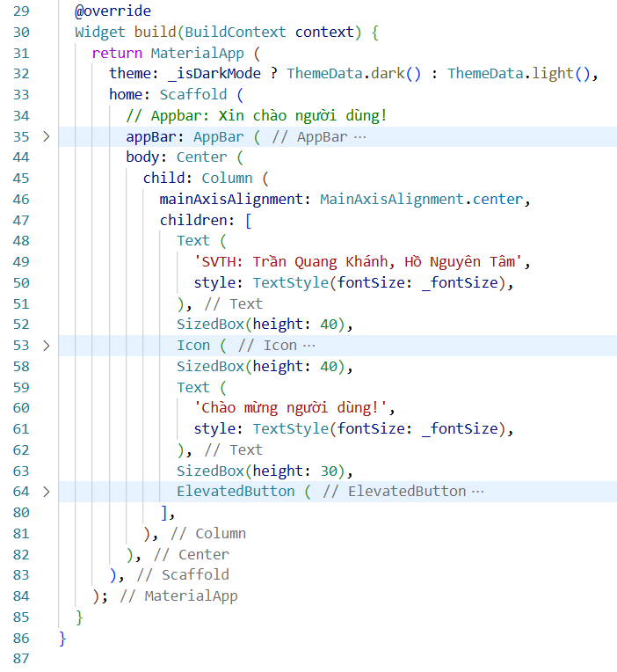
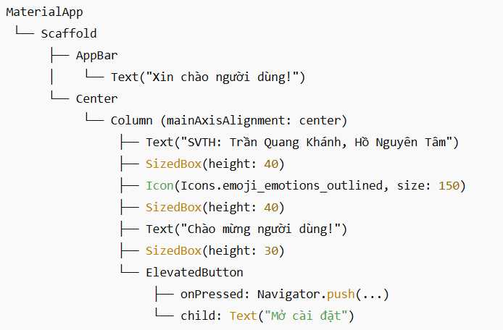
Demo ứng dụng
Cây widget hiển thị giao diện màn hình chính (Home page):

Slide 13
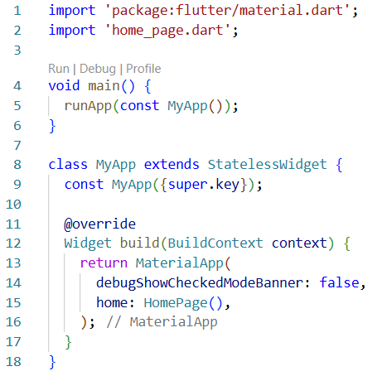
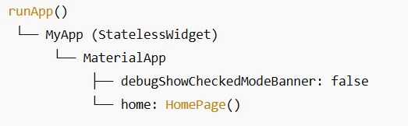
Demo ứng dụng
Cây widget cho chương trình chính (dùng cho màn hình chính):

Slide 14
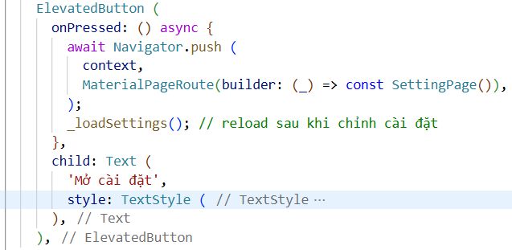
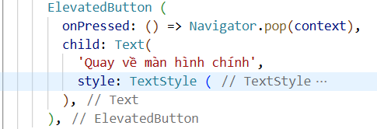
Demo ứng dụng
Navigation dùng để chuyển giữa các màn hình (Page/Screen).
Flutter quản lý các màn hình bằng Navigator Stack (ngăn xếp):
Navigator.push() → chuyển sang trang mới, đẩy trang hiện tại vào stack.
Navigator.pop() → quay lại trang trước, lấy trang ra khỏi stack.
GIỚI THIỆU VỀ NAVIGATION TRONG BUTTON:

Slide 15
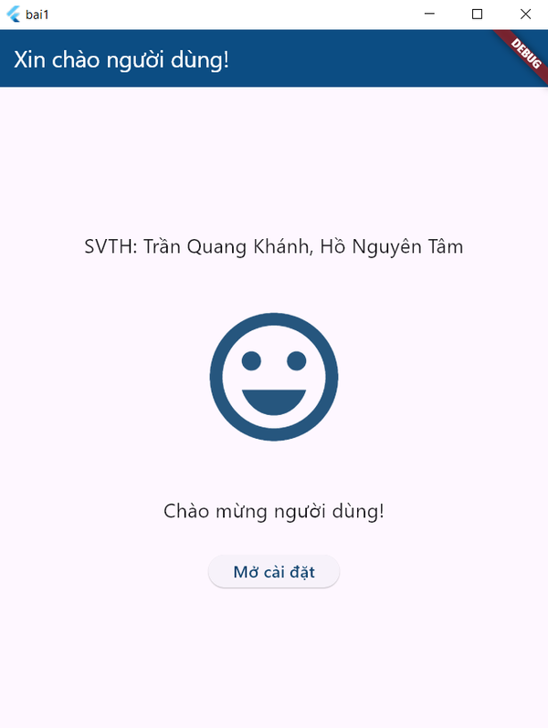
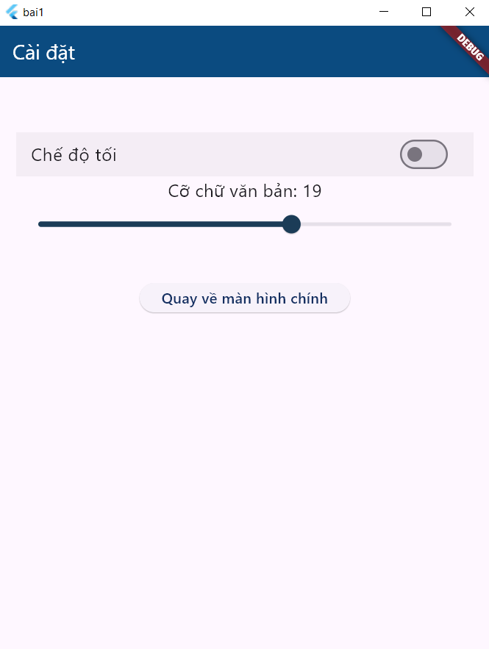

Demo ứng dụng
KẾT QUẢ:
Ứng dụng khởi chạy ở chế độ sáng, cỡ chữ 19.
Giao diện chính hiển thị thông tin sinh viên và nút “Mở cài đặt”.
Khi chọn Mở cài đặt, người dùng có thể:
Bật Chế độ tối.
Thay đổi Cỡ chữ văn bản.
Sau khi quay lại, giao diện cập nhật ngay theo cài đặt đã lưu.

Slide 16
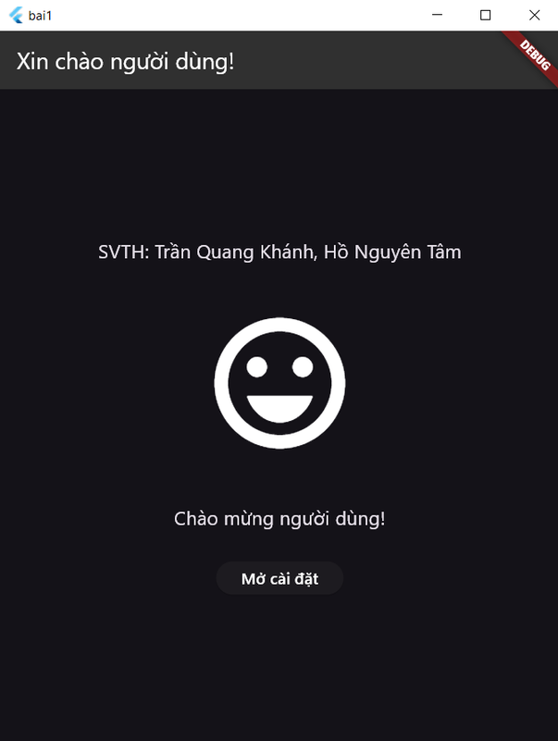
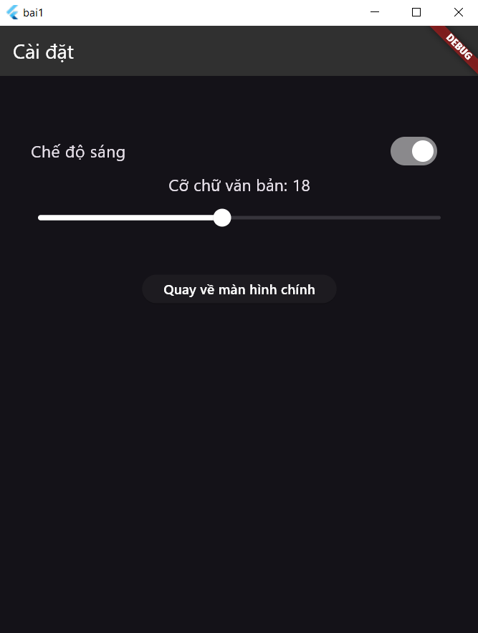
Demo ứng dụng
KẾT QUẢ:
Người dùng bật chế độ tối, giao diện chuyển sang màu nền tối – chữ sáng.
Cỡ chữ được giảm xuống 18, áp dụng cho toàn bộ văn bản.
Khi quay lại màn hình chính, các thay đổi được lưu và hiển thị ngay nhờ cơ chế SharedPreferences.

Slide 17
Mục lục
Nguyên lý hoạt động của SharedPreferences
Demo ứng dụng
So sánh với các phương thức lưu trữ khác
Xử lý lỗi và best practices
MỤC LỤC

Slide 18
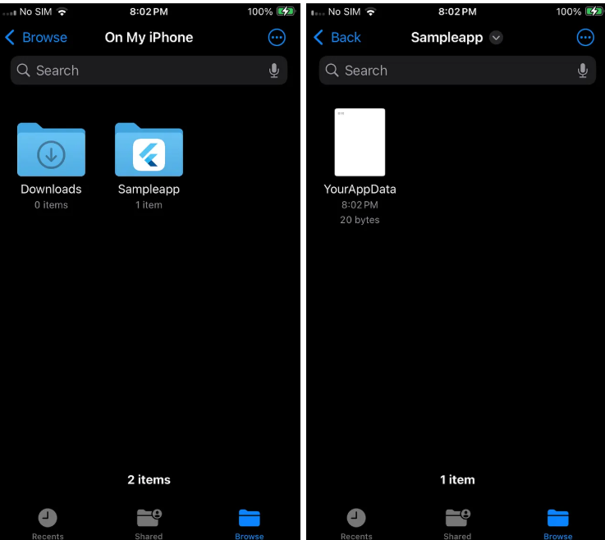
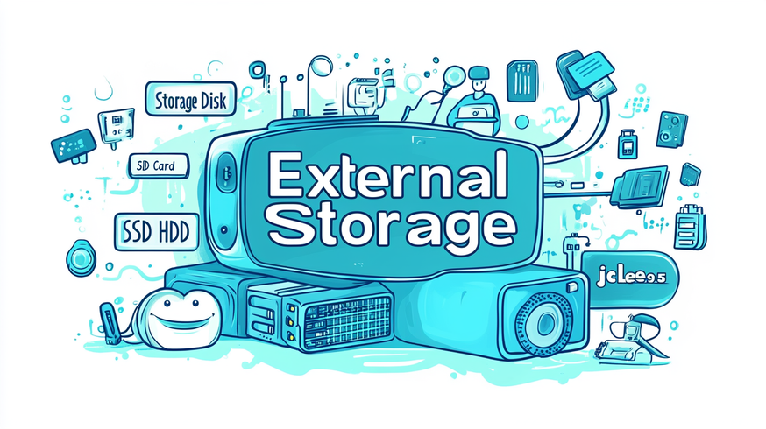
So sánh với các phương thức lưu trữ khác

Slide 19

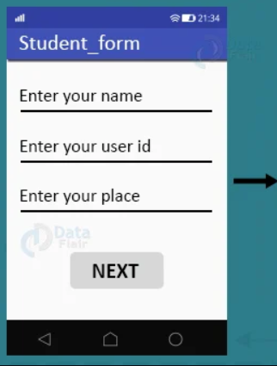

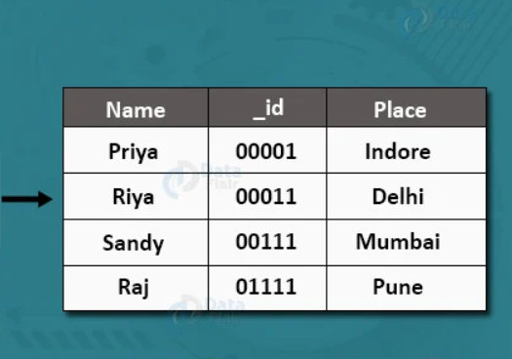
So sánh với các phương thức lưu trữ khác

Slide 20

So sánh với các phương thức lưu trữ khác

Slide 21
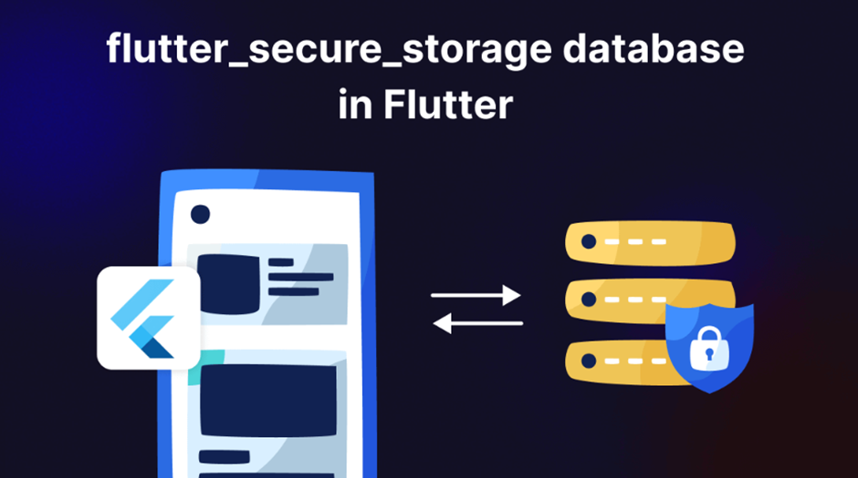
So sánh với các phương thức lưu trữ khác

Slide 22

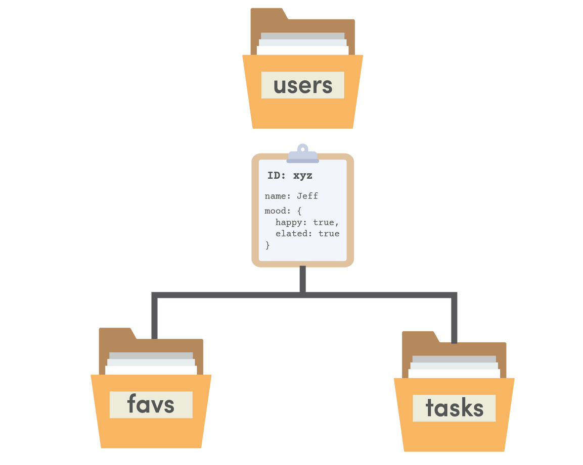
So sánh với các phương thức lưu trữ khác

Slide 23
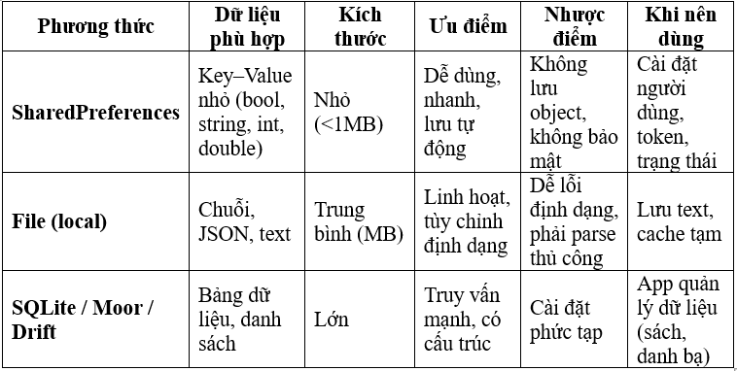
So sánh với các phương thức lưu trữ khác
Bảng 1: Bảng tổng hợp so sánh các phương thức lưu trữ trong Flutter

Slide 24
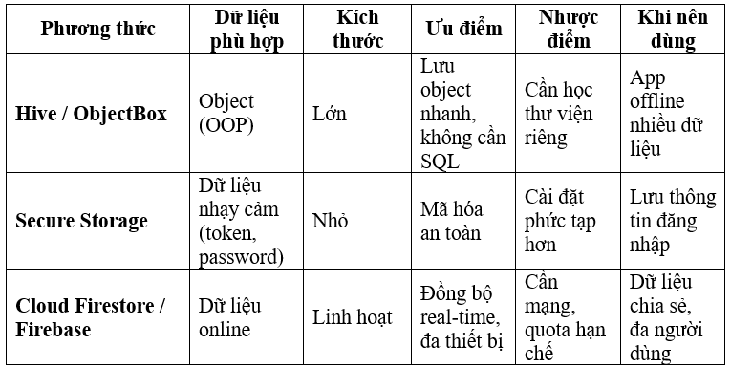
So sánh với các phương thức lưu trữ khác
Bảng 1: Bảng tổng hợp so sánh các phương thức lưu trữ trong Flutter

Slide 25
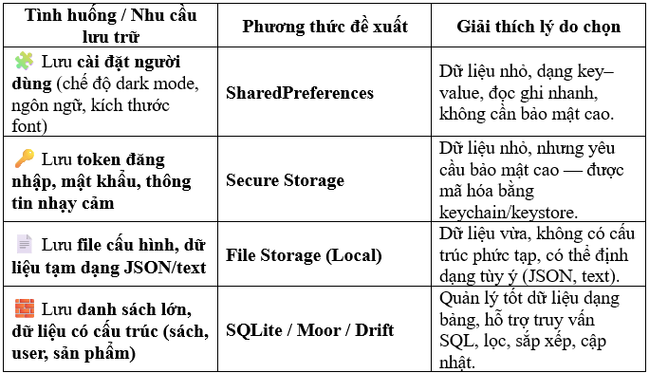
So sánh với các phương thức lưu trữ khác
Bảng 2: Bảng đề xuất lựa chọn phương thức lưu trữ trong Flutter

Slide 26
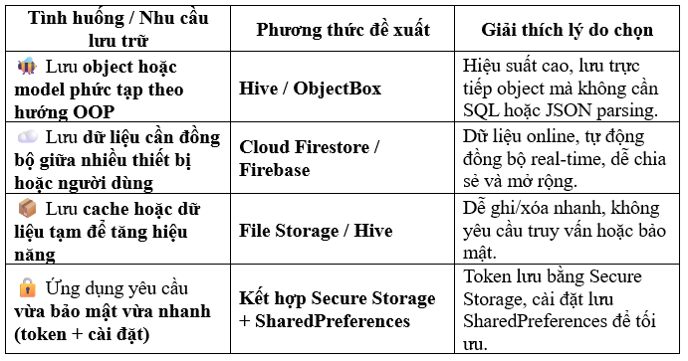
So sánh với các phương thức lưu trữ khác
Bảng 2: Bảng đề xuất lựa chọn phương thức lưu trữ trong Flutter

Slide 27
Xử lý lỗi và best practices
Nguyên lý hoạt động của SharedPreferences
Demo ứng dụng
So sánh với các phương thức lưu trữ khác
Xử lý lỗi và best practices
MỤC LỤC

Slide 28
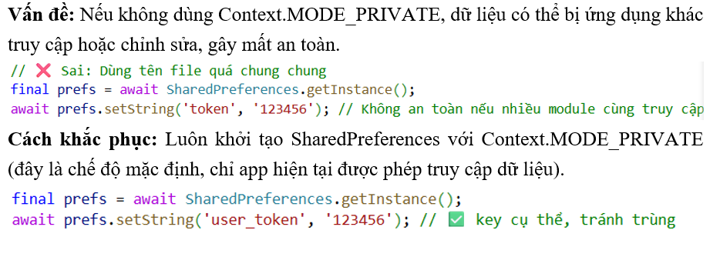
Xử lý lỗi và best practices
Không dùng MODE_PRIVATE → Dữ liệu có thể bị truy cập bởi app khác

Slide 29
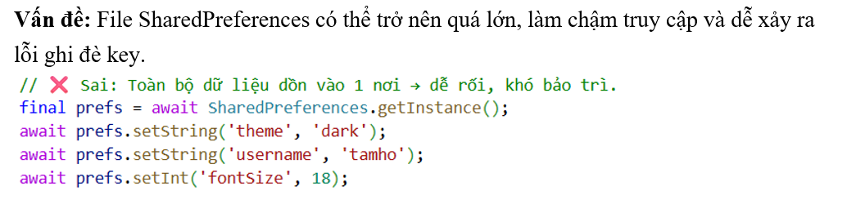
Xử lý lỗi và best practices
2. Lưu tất cả dữ liệu vào một file duy nhất → File lớn, truy cập chậm, dễ ghi đè key

Slide 30
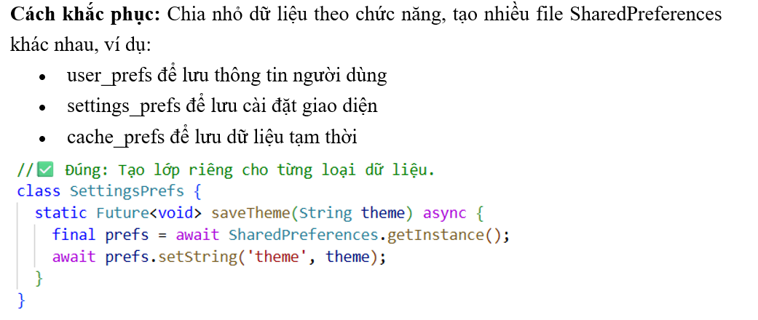
Xử lý lỗi và best practices
2. Lưu tất cả dữ liệu vào một file duy nhất → File lớn, truy cập chậm, dễ ghi đè key

Slide 31
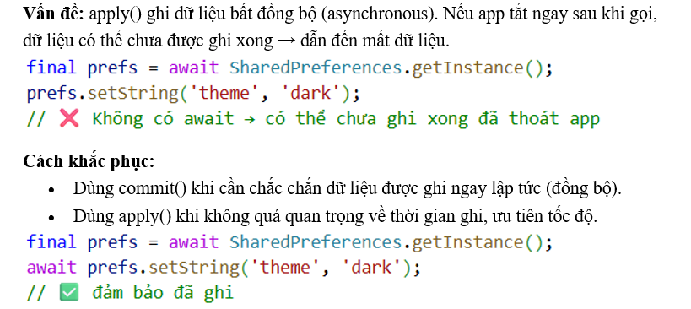
Xử lý lỗi và best practices
3. Dùng apply() cho mọi trường hợp → Có thể mất dữ liệu khi app tắt đột ngột

Slide 32
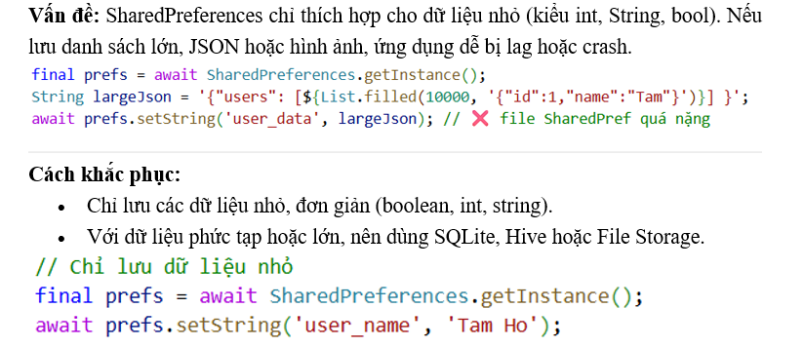
Xử lý lỗi và best practices
4. Lưu dữ liệu lớn (list, JSON, hình ảnh) → App lag, crash

Slide 33
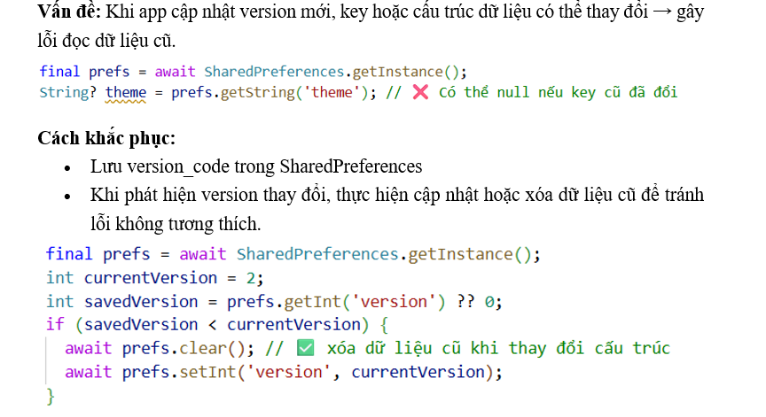
Xử lý lỗi và best practices
5. Không có cơ chế migration khi cập nhật app → Dữ liệu cũ không tương thích, lỗi đọc key

Slide 34
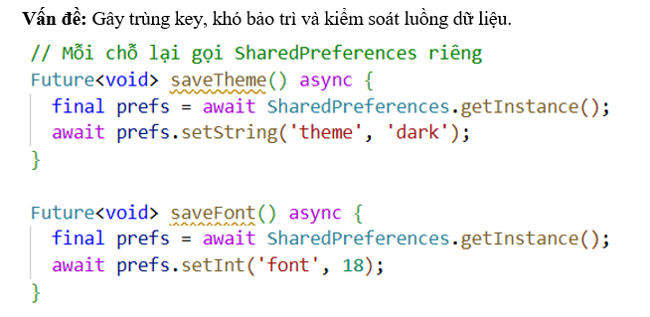
Xử lý lỗi và best practices
6. Gọi SharedPreferences trực tiếp ở nhiều nơi → Khó quản lý, trùng key, khó bảo trì

Slide 35
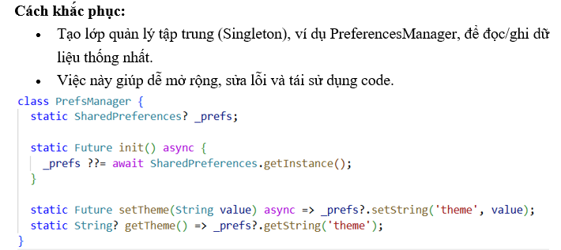
Xử lý lỗi và best practices
6. Gọi SharedPreferences trực tiếp ở nhiều nơi → Khó quản lý, trùng key, khó bảo trì

Slide 36
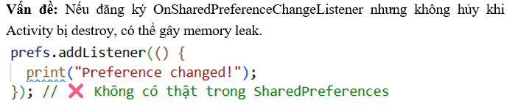
Xử lý lỗi và best practices
7. Không hủy listener khi Activity bị destroy → Gây memory leak

Slide 37
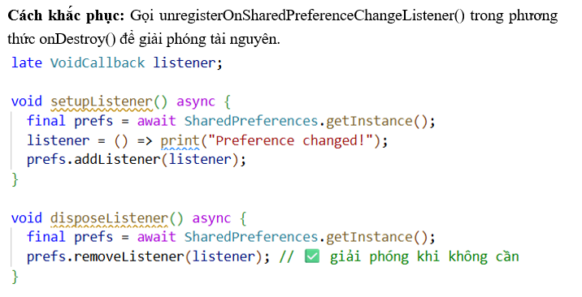
Xử lý lỗi và best practices
7. Không hủy listener khi Activity bị destroy → Gây memory leak

Slide 38
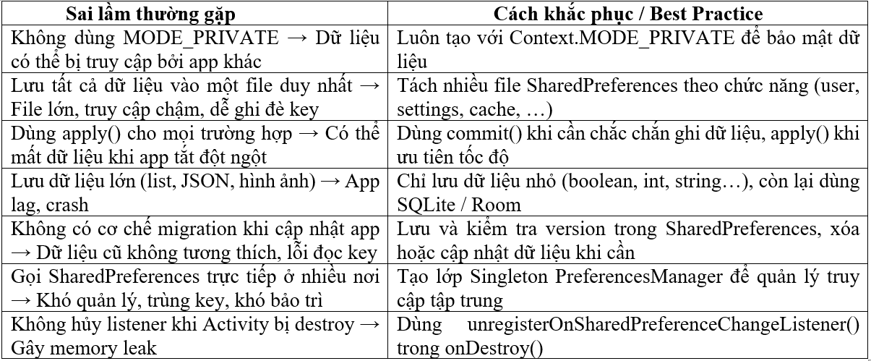
Xử lý lỗi và best practices
Bảng 3: Bảng các sai lầm thường gặp và cách khắc phục

Slide 39
Tổng kết
SharedPreferences lưu dữ liệu nhỏ dạng key–value trong file XML nội bộ của app.
Ứng dụng thường dùng để ghi nhớ cài đặt như Dark Mode hay Font Size sau khi người dùng thay đổi.
So với các cách khác, SharedPreferences nhanh, đơn giản hơn nhưng không phù hợp cho dữ liệu lớn hay phức tạp.
Nên dùng apply(), tạo lớp quản lý riêng, không lưu dữ liệu nhạy cảm, và ưu tiên DataStore cho dự án mới.

Slide 40
Nguồn tài liệu tham khảo
[1] Nguyễn Duy Nhật Viễn, Slide bài giảng – Môn Lập trình đa nền tảng, Trường Đại học Bách Khoa Đà Nẵng, 2025.
[2] R. Payne, Beginning App Development with Flutter: Create Cross-Platform Mobile Apps, Apress, 2021.
[3] M. Napoli, Beginning Flutter: A Hands-On Guide to App Development, Wiley, 2020.
[4] Flutter Team, Flutter: Architectural Overview, Flutter Documentation, 2025.
[5] W. Byczkowski, “Local data storage on iOS – When and how to use it? Keychain, Core Data, and other options,” Holdapp Blog, 25 Jul. 2023.
[6] J. Horton, Android Programming for Beginners, Second Edition, Packt Publishing, 2018.

Slide 41
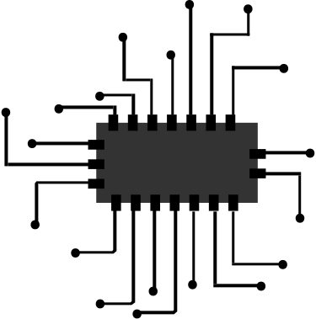


The End!
CẢM ƠN THẦY VÀ CÁC BẠN ĐÃ LẮNG NGHE !!!
Press any key to exit...

